Slide 1
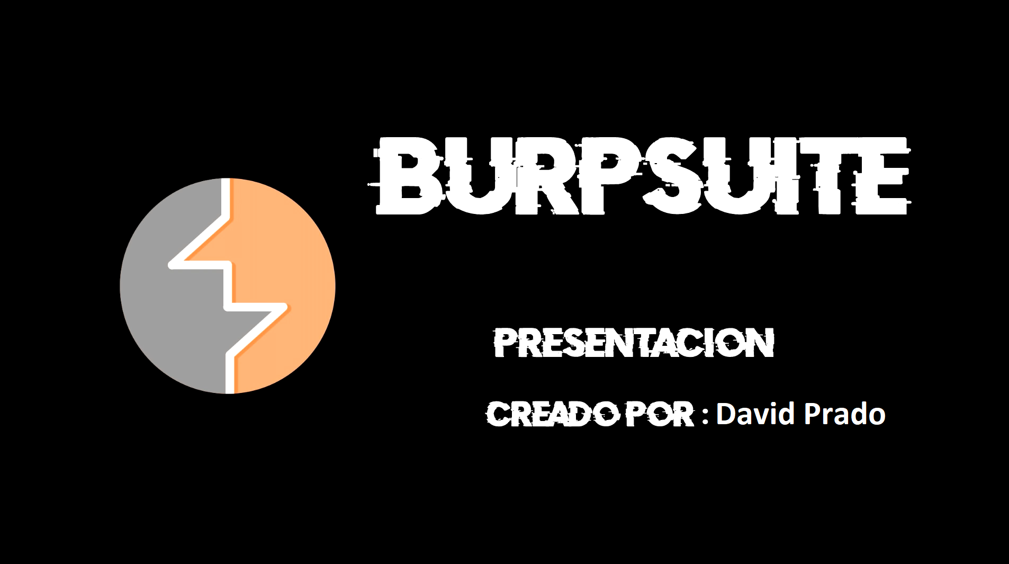

Slide 2


QUE ES BURP SUITE?
Es una herramienta de Pentesting
Desarrollada por PORTSWIGGER

Slide 3


QUE ES BURP SUITE?
Permite hacer ataques de fuerza bruta
Actúa como Web Spider

Slide 4


QUE ES BURP SUITE?
Man in the middle (Proxy)
Escrita en JAVA

Slide 5


VERSIONES
Tiene dos versiones:
Versión gratuita
Versión de pago por 350€

Slide 6

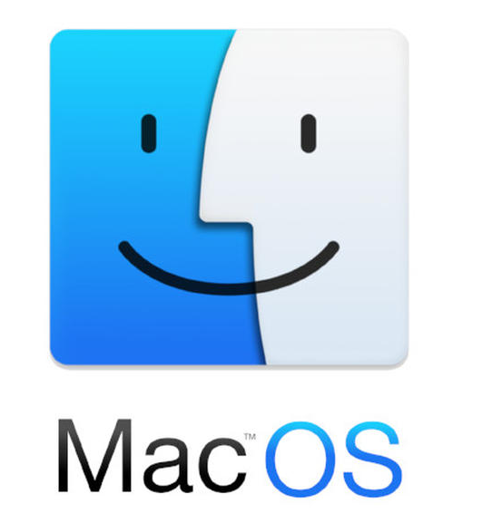

COMPATIBILIDAD CON SO’s

Slide 7
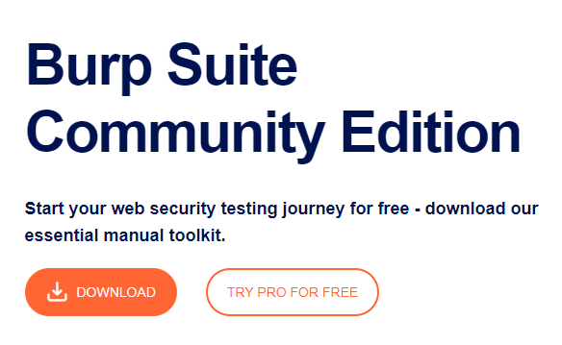
COMO SE INSTALA BURP SUITE
portswigger.net

Slide 8
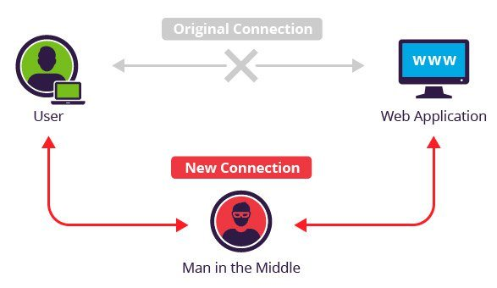
MAN IN THE MIDDLE

Slide 9
COMO HACER UN MAN IN THE MIDDLE
Poner el proxy en el navegador de la victima
Empezar a capturar datos del cliente
Esperar a que se conecte a una pagina vulnerable
Ya podemos capturar todos sus datos y credenciales

Slide 10

ATAQUE DE FUERZA BRUTA

Slide 11
COMO HACER UN ATAQUE DE FUERZA BRUTA
seleccionamos una pagina vulnerable
Lanzamos una primera petición de usuario y contraseña
cogemos una batería de contraseñas
Ejecutamos el ataque

Slide 12
FIN
Gracias

